Slide 1
Timeseries prediction using neural networks
Nanut Chaichanawanich (Na)

Slide 2
Background
Objective
To use neural network to predict future an asset that the bank is interested in.
Learn about RNNs and LSTM theoretically as well as how they are implemented in Python
Identify the pros and cons of neural nets against more traditional timeseries method such as ARIMA

Slide 3



Neural network for timeseries
For timeseries forecasting, RNN is superior to dense neural nets as they have a method for ‘memorizing’ information across time.
Because of the structure of RNN, it doesn’t do well remembering information across many cells. As each cell only passes on its output.
LSTMs are better than simple RNN since they pass on memory (a value that is only modified a little every time it passes through, and the output).
LSTM Memory
LSTM structure
Simple RNN structure

Slide 4
Model Structure and Parameters
Hyperparameters
n_neurons = 100
dropout = 0.2
n_lag = 15
n_seq = 3
num_layers = 1
Other factors to consider
Loss function
Binary crossentropy
Mean absolute percentage error
Mean squared error
Activation function
Sigmoid
Linear
Input | Output
Use target historical data as input | Predict one day/up down into the future
Use target historical data as input | Predict multiple days into the future
Use target historical data and other correlated data as input | Predict one day/up down into the future
Use target historical data and other correlated data as input | Predict multiple days into the future

Slide 5
Data Processing for model
Step 0
date | A
10/30/2012 | 89999.72
10/31/2012 | 82653.08
11/1/2012 | 79489.31
11/2/2012 | 78701.49
11/5/2012 | 79596.95
11/6/2012 | 72734.44
11/7/2012 | 70496.2
date | B
10/30/2012 | 18834.62
10/31/2012 | 24475.11
11/1/2012 | 40705.85
11/2/2012 | 16118.49
11/5/2012 | 48640.86
11/6/2012 | 15951.1
11/7/2012 | 24261.1
Step 1 : Scale and put it in the right format
Timeseries Variable 1
var1(t-7) | var1(t-6) | var1(t-5) | var1(t-4) | var1(t-3) | var1(t-2) | var1(t-1) | var1(t) | var1(t+1) | var1(t+2)
-0.76979 | -0.64441 | -0.81543 | -0.888 | -0.97976 | -0.89437 | -0.77436 | -0.95083 | -0.94128 | -0.81054
-0.64441 | -0.81543 | -0.888 | -0.97976 | -0.89437 | -0.77436 | -0.95083 | -0.94128 | -0.81054 | -0.59717
-0.81543 | -0.888 | -0.97976 | -0.89437 | -0.77436 | -0.95083 | -0.94128 | -0.81054 | -0.59717 | -0.45539
-0.888 | -0.97976 | -0.89437 | -0.77436 | -0.95083 | -0.94128 | -0.81054 | -0.59717 | -0.45539 | -0.55494
Step 2 : Keras LSTM format
Stacking Variables for input
[
[[-0.26940083 -0.83040815 -0.98817834 -0.41513455] [-0.46681908 -0.76966387 -0.97881172 -0.6135296 ] [-0.55183554 -0.59486971 -0.9615232 -0.39404016]
[-0.97976402 -0.8541629 -0.95715392 -0.34994884] [-0.89436613 -0.90802521 -0.9565261 -0.65908628] [-0.77435949 -0.78123192 -0.92089977 -0.65838917]]
[[-0.46681908 -0.76966387 -0.97881172 -0.6135296 ] [-0.55183554 -0.59486971 -0.9615232 -0.39404016] [-0.57300599 -0.85965895 -0.95955664 -0.51311526]
[-0.89436613 -0.90802521 -0.9565261 -0.65908628] [-0.77435949 -0.78123192 -0.92089977 -0.65838917] [-0.95083389 -0.56709361 -0.93320202 -0.57424875]] ]

Slide 6
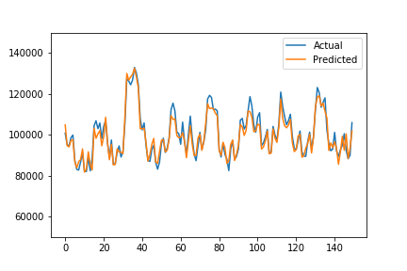
Results from model using all available series
*Results based on testing against 20% of dataset, all are 14 days lookback
One day binary Up/Down
binary_accuracy: 0.9600
One day forecast
t+1 MAPE: 4.003819
7-day forecast
t+1 MAPE: 2.778951
t+2 MAPE: 3.106574
t+3 MAPE: 2.670600
t+4 MAPE: 2.744402
t+5 MAPE: 3.881524
t+6 MAPE: 5.055358
t+7 MAPE: 4.702832
Actual | Predicted
1 | 0.982326
0 | 0.025937
0 | 0.003467
0 | 0.008001
1 | 0.9973
1 | 0.730328
0 | 0.001783
0 | 0.096092
1 | 0.916944
1 | 0.997391
1 | 0.015994
0 | 0.001889
0 | 0.002588
1 | 0.998504
1 | 0.999864

Slide 7
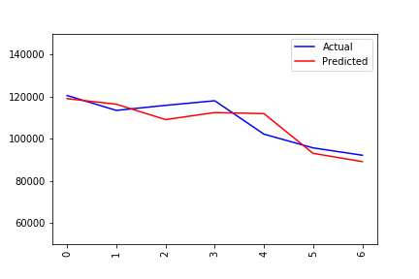
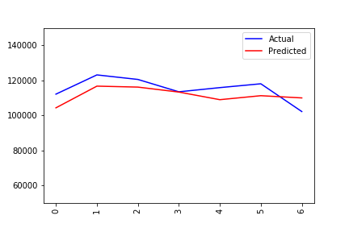
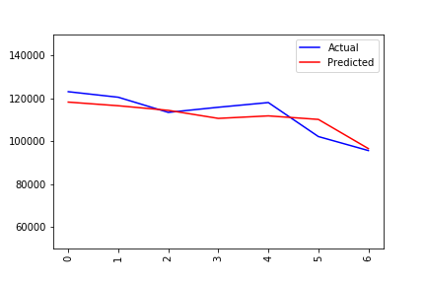
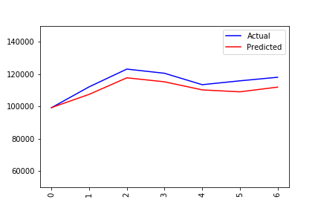
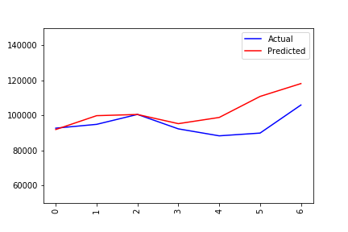
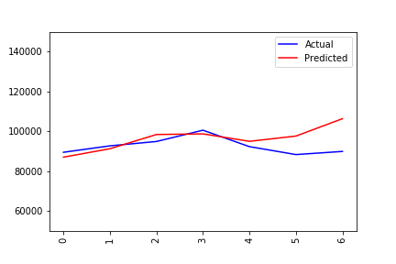
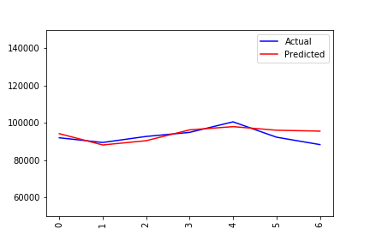
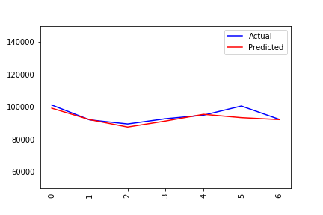
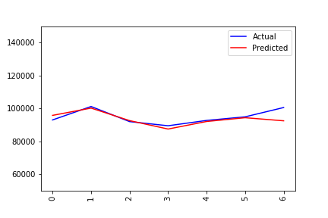
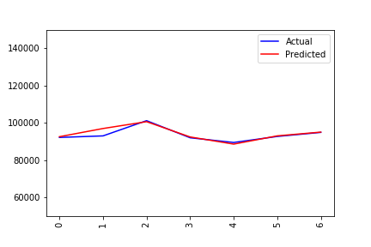
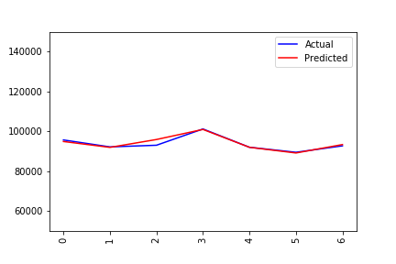
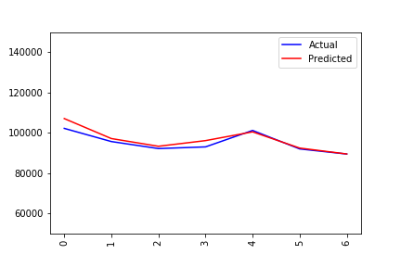
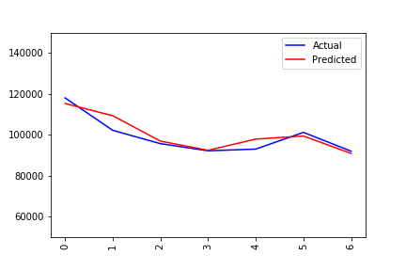
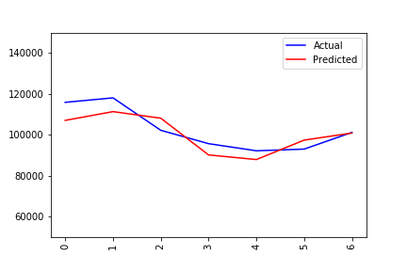
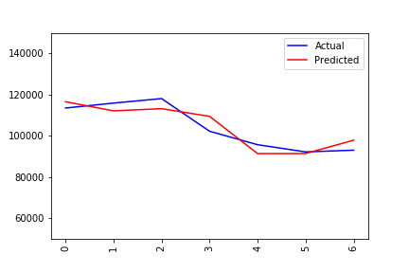
Multiday forecast results

Slide 8
Comment intent detection
Nanut Chaichanawanich (Na)

Slide 9
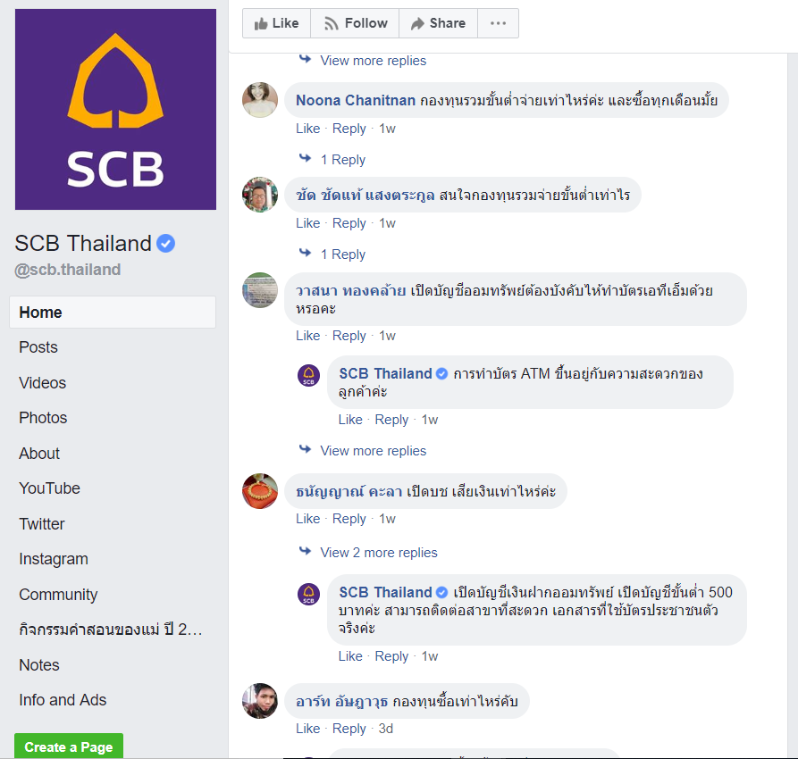
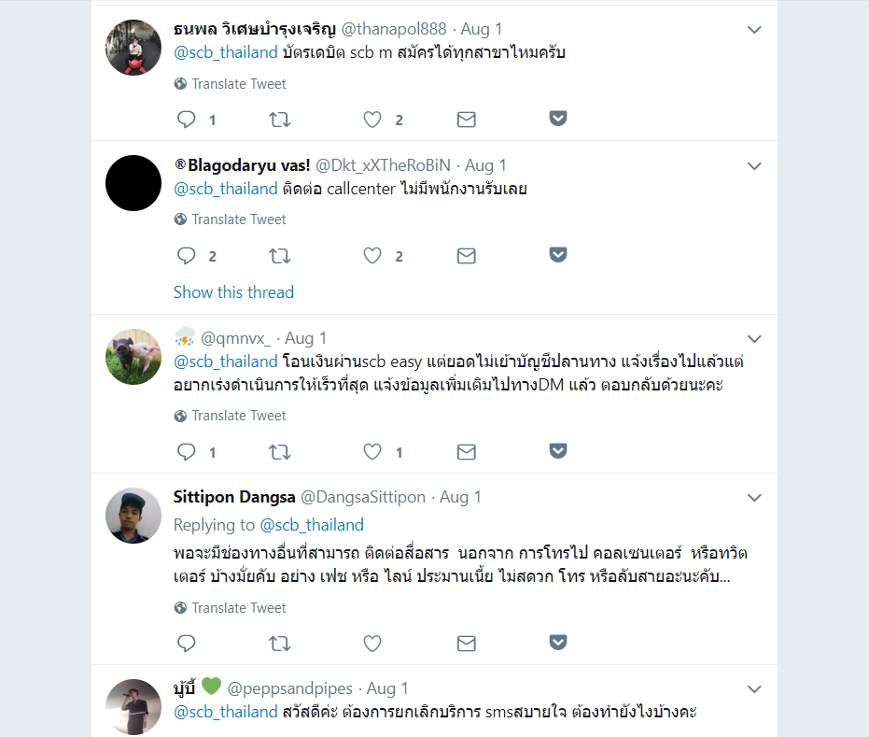
Background
Objective
To detect the intent of the various comments automatically, so that bank personnel can better target interested customers instead of reading and filtering out the comments manually.
To learn about various NLP methods and algorithms. How can machine learn human words?
To gain a better understanding of NLP in Thai.

Slide 10
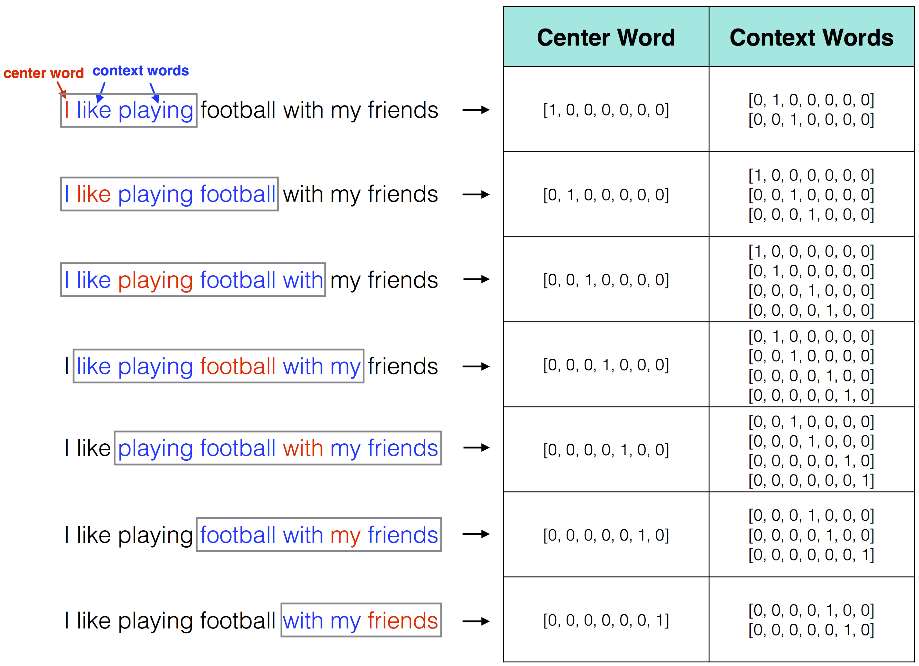
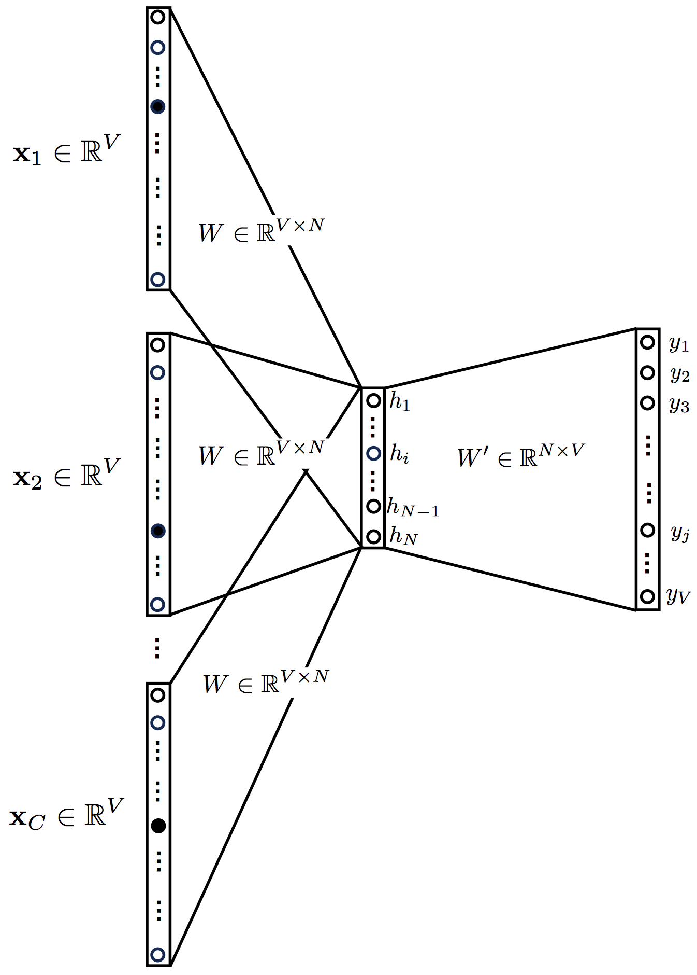
Word2vec
Semi-supervised learning
Two-layer neural network
Convert words to vector in high dimensional space, and through a large corpus understands that words that have similar meaning appear in similar context.
Two type of algorithm:
Continuous bag of words (CBOW)
Skip-gram model
Gensim implementation
Window size
Dimension of output
min_count

Slide 11
Training Datasets
HSE Thai Corpus (Wiki: ~11Gb)
NECTEC ~300MB
<se>
<w>
สถาบัน<ana lex="สถาบัน" pos="noun" trans="institute" translit=""/>
<ana lex="สถาบัน" pos="noun" trans="institution" translit=""/>
</w>
<w>
เทคโนโลยี<ana lex="เทคโนโลยี" pos="loanword,English" trans="[Thai transcription of the foreign loanword, "technology"]" translit="thaehkF no:hM lo:hM yeeM"/>
<ana lex="เทคโนโลยี" pos="noun,loanword,English" trans="[Thai transcription of foreign loan word "technology"]" translit="thaehkF no:hM lo:hM yeeM"/>
<ana lex="เทคโนโลยี" pos="" trans="techno-" translit=""/>
</w>
<w>
พระ<ana lex="พระ" pos="" trans="priest" translit=""/>
<ana lex="พระ" pos="" trans="pastor" translit=""/>
<ana lex="พระ" pos="noun" trans="leading actor" translit=""/>
<ana lex="พระ" pos="noun" trans="monk" translit=""/>
<ana lex="พระ" pos="noun" trans="Buddha image" translit=""/>
<ana lex="พระ" pos="" trans="holy Joe" translit=""/>
<ana lex="พระ" pos="" trans="presbyter" translit=""/>
</w>
<w>
จอม<ana lex="จอม" pos="noun" trans="top" translit=""/>
</w>
<w>
เกล้า<ana lex="เกล้า" pos="verb" trans="wear hair in a bun or coil" translit=""/>
<ana lex="เกล้า" pos="noun" trans="head" translit=""/>
<ana lex="เกล้า" pos="noun" trans="head; mind" translit="glaoF"/>
<ana lex="เกล้า" pos="verb" trans="to wear hair in a bun or coil; gather hair up; dress a tuft of hair; tie up hair in a bun" translit="glaoF"/>
</w>
<w>
เจ้า<ana lex="เจ้า" pos="noun" trans="royalty" translit=""/>
<ana lex="เจ้า" pos="noun" trans="god" translit=""/>
<ana lex="เจ้า" pos="pronoun" trans="you" translit=""/>
</w>
<w>
คุณ<ana lex="คุณ" pos="pronoun" trans="you" translit=""/>
<ana lex="คุณ" pos="noun" trans="Miss" translit=""/>
<ana lex="คุณ" pos="noun" trans="Khun" translit=""/>
เมื่อ|กล่าว|ถึง| |"|ความ|ยากจน|"| |และ| |"|กฎหมาย|"| |ใน|ทัศนะ|ของ|คน|ทั่วๆ ไป|อาจ|จะ|มอง|ว่า| |เป็น|เรื่อง|ที่|กฎหมาย|จะ|สามารถ|เข้า|ไป|แก้ไข|ปัญหา|ความ|ยากจน|ได้| |และ|ละ|ไว้|ใน|ฐาน|ที่|เข้าใจ|และ|ถูก|ทำ|ให้|เชื่อ|มา|โดย|ตลอด|ว่า| |การ|ใช้|อำนาจ|ทาง|กฎหมาย|จะ|ทำ|ให้|สังคม|เกิด|ความ|เป็นธรรม|ขึ้น|มา|ใน|ที่สุด| |แต่|ใน|ความ|เป็น|จริง|ที่|ไม่|อาจ|ที่|จะ|ปฏิเสธ|ได้|ก็|คือ| |นับ|วัน|ความ|รู้|ว่า|ใน|ทาง|กฎหมาย|ที่|จะ|นำ|ไป|สู่|ความ|เสมอภาค| |ความ|เป็นธรรม|กลับ|เลือนลางจางลง| |ไม่|สามารถ|ที่|จะ|หวัง|พึ่ง|ได้| |สม|ดัง|ที่|มัน|ควร|จะ|เป็น| ใน|ทาง|ด้าน|สังคมศาสตร์| |ปัญหา|ประการ|หนึ่ง|ของ|ความ|รู้|ทาง|ด้าน|นี้|ก็|คือ| |การ|ที่|ไม่|สามารถ|ที่|จะ|จับต้อง|ได้|เป็น|รูปธรรม|ชัดเจน|เหมือน|กับ|ความ|รู้|ทาง|ด้าน|วิทยาศาสตร์|กายภาพ| |แต่|ใน|จุด|ด้อย|ดัง|กล่าว|ก็|ถือ|เป็น|จุดเด่น|ใน|เวลา|เดียว|กัน| |กล่าว|คือ| |การ|ไม่|ถูก|จำกัด|โดย|สัมผัส|ทั้ง|ห้า| |จึง|ทำ|ให้|สามารถ|ที่|จะ|ใช้|จินตนาการ|ได้|กว้างไกล|เท่า|ที่|จะ|มี|ใน|การ|แก้|ปัญหา| |แต่|ก็|ต้อง|เป็น|จินตนาการ|ที่ตั้ง|อยู่|บน|ข้อมูล|ที่|เป็น|ข้อ|เท็จจริง|ใน|การ|นำ|ไป|สู่|การ|แสวงหา|ทาง|ออก|ของ|ปัญหา| |ดัง|นั้น| |แม้|สังคมศาสตร์|จะ|ถูก|นโยบาย|ทาง|การ|ศึกษา|กำหนด|ไว้|ว่า| |ไม่|ใช่|สาขา|ที่|ขาดแคลน|(|ใน|เชิง|ตัว|เลข|ของ|)|ผู้|สำเร็จ|การ|ศึกษา|ก็ตาม| |แต่|ใน|ความ|เป็น|จริง|ที่|น่ากลัว|ก็|คือ| |สังคม|ไทย|ขาดแคลน|องค์|ความ|รู้|และ|เครื่องมือ|ใน|การ|แสวงหา| |หรือ|สร้าง|องค์|ความ|รู้|ที่|เป็น|ของ|สังคม|ไทย|ขึ้น|มา|เอง| |ดัง|จะ|เห็น|ได้|จาก|การ|แก้|ปัญหา|หลาย|ๆ|อย่าง|ที่|เกิด|ขึ้น|

Slide 12
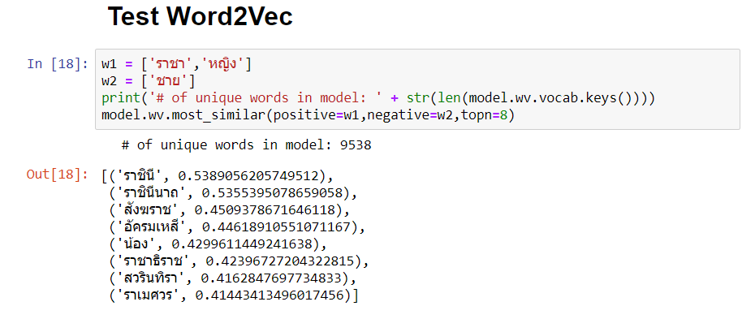
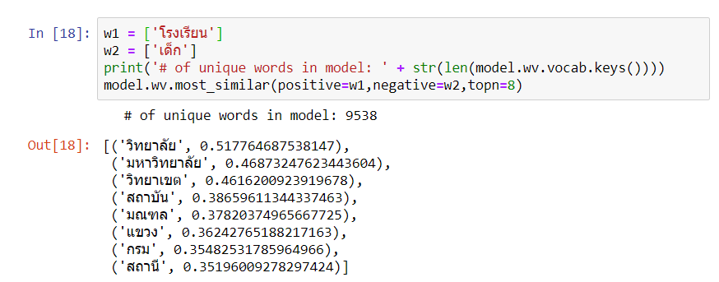
Word2vec similarity score
By putting in a single word or multiple context words. The word2vec model can identify the words that is most likely to appear.

Slide 13
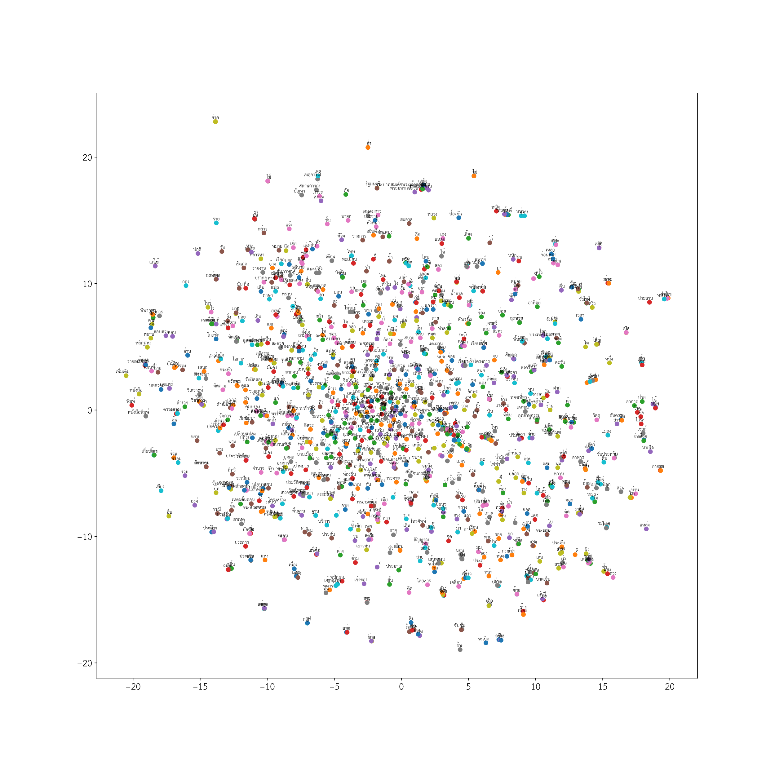
Visualization of word embeddings
TSNE
A dimensionality reduction technique used to reduce high-dimensional embeddings for visualization in low-dimensional space (2D or 3D).
We can use this to visualize cluster of words with similar meanings.

Slide 14
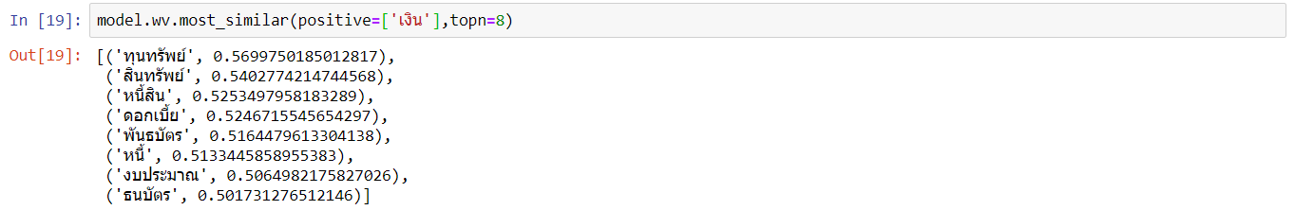
Methodology
Analyzing comments
We define a bag of words bow1= {'เงิน','ยืม','กู้','แบงค์','ฝาก','ผ่อน','ถอน’}, bow2 = {'หุ้น','กองทุน','ดอกเบี้ย','ลงทุน','พันธบัตร’}.
For each word, we get the top 10 most similar words and their score (the score is between 0 and 1).
We tokenize each comment and get the score of each word then sum up the score. The score quantifies how much the customer is interested in topic 1.
We can generalize this and create as many bag of words with as many keywords as we would like.

Slide 15

Implementation
Facebook API:
Due to privacy concerns, Facebook does not allow users to use their API to pull comments of other users, even on public page.
Twitter API:
Can use their API to query tweets ~1000 tweets per 15 minutes using free account. Example query:
‘@SCB_Thailand OR #SCB’
‘(@SCB_Thailand AND #SCB) lang=th’
Returns A LOT of information
Date tweeted
Name of person
GeoID
Tweepy is a python library that makes it easy to use the Twitter API

Slide 16
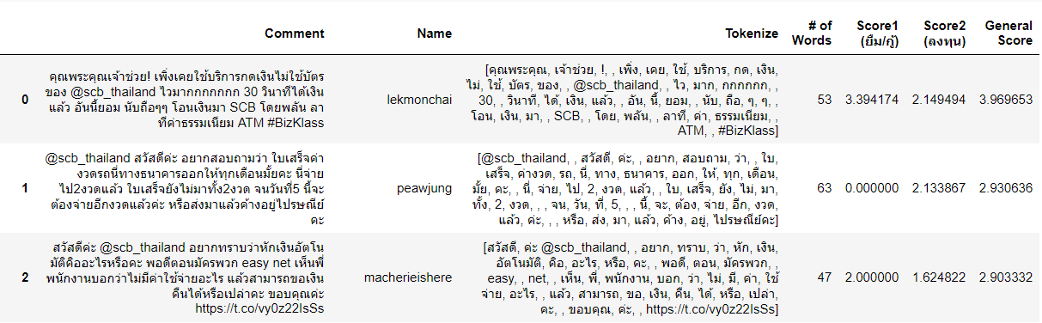
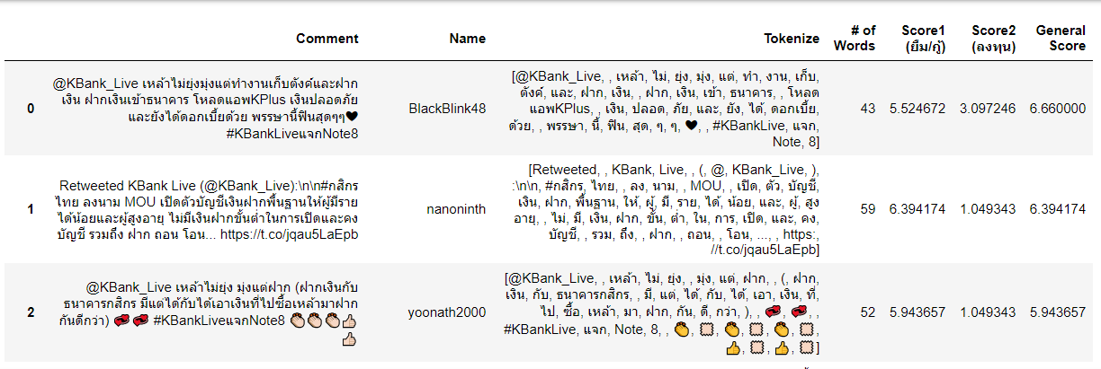
KBank
SCB

Slide 17
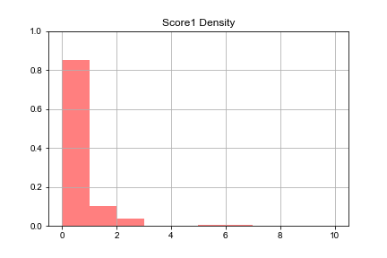
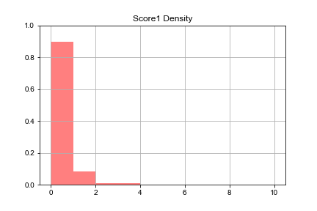
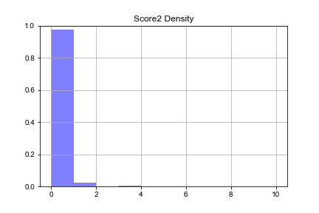
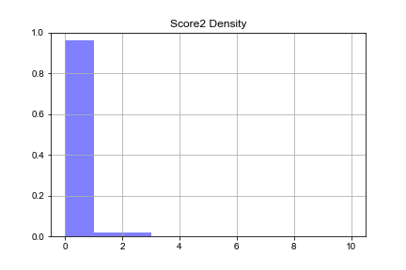
Probability distribution of scores
KBank
SCB

Slide 18
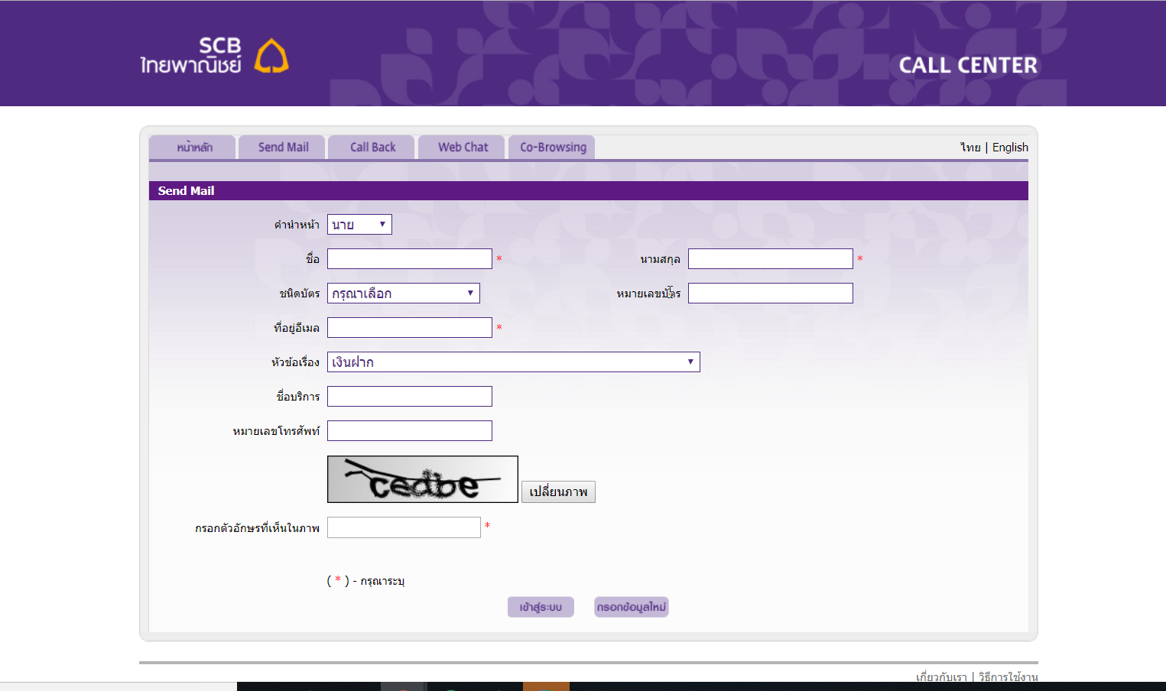

Implications

